Slide 1

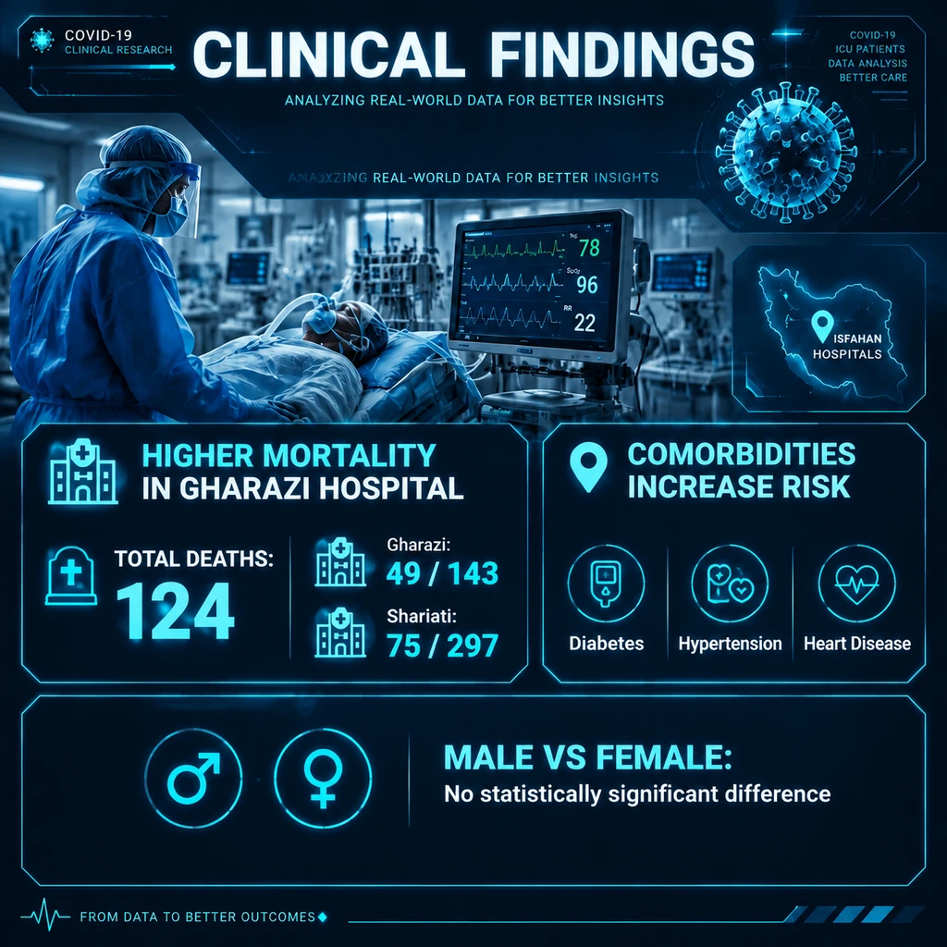
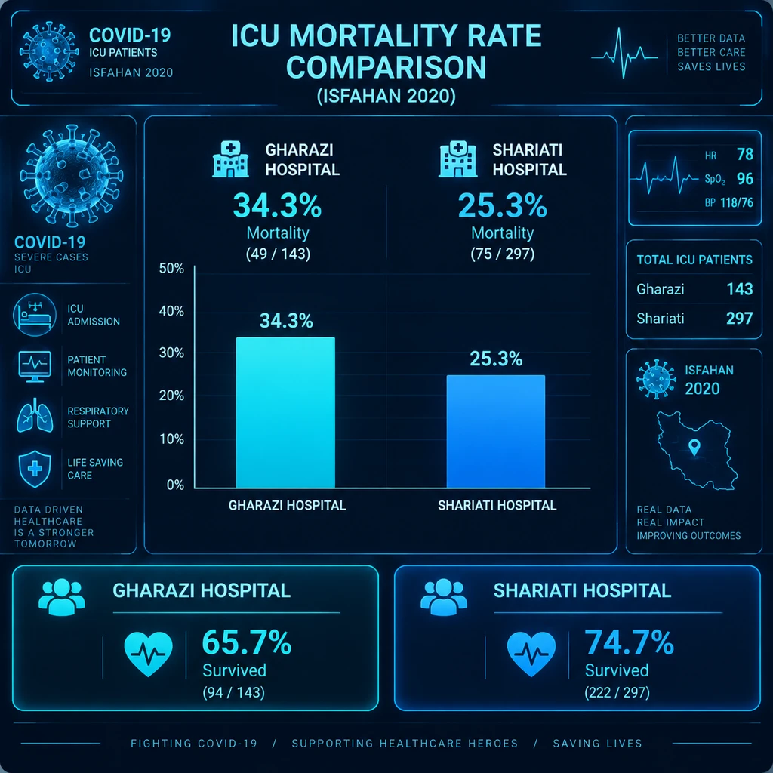
if available
مقایسه میزان مرگ‌ومیر در میان بیماران مبتلا به کووید-۱۹ بستری در بخش‌های مراقبت‌های ویژه بیمارستان‌های شریعتی و غرضی
مهدی شکوهمندی1*، کامران توکل2
۱. گروه پزشکی، دانشکده پزشکی، دانشگاه آزاد اسلامی واحد نجف‌آباد، نجف‌آباد، ایران
۲. استاد راهنما، گروه پزشکی، دانشکده پزشکی، دانشگاه آزاد اسلامی واحد نجف‌آباد، نجف‌آباد، ایران
نتیجه گیری
یافته ها
مقدمه
میزان مرگ‌ومیر در این دو بیمارستان متفاوت بود و نرخ بالاتری در میان بیماران بستری در بیمارستان غرضی مشاهده شد.
اطلاعاتی در مورد بودجه ارائه نشد. یافته‌ها نشان داد که میزان مرگ‌ومیر در میان بیماران بستری در بیمارستان غرضی نسبت به بیماران بستری در بیمارستان شریعتی بالاتر بود. از ۱۴۳ بیمار بستری در بیمارستان غرضی، ۴۹ نفر فوت کردند، در حالی که از ۲۹۷ بیمار بستری در بیمارستان شریعتی، ۷۵ نفر جان باختند. علاوه بر این، بیماری‌های زمینه‌ای از جمله دیابت، فشار خون بالا و بیماری‌های قلبی با افزایش احتمال مرگ‌ومیر مرتبط بودند.
مطالعه حاضر با هدف مقایسه میزان مرگ‌ومیر بیماران مبتلا به کووید-۱۹ بستری در بخش‌های مراقبت‌های ویژه بیمارستان‌های شریعتی و غرضی اصفهان در سال ۲۰۲۰ و بررسی عوامل دموگرافیک و بالینی مرتبط با پیامد بیماری انجام شد
رفرنس ها
1. Chandel A, Leazer S, Alcover KC, Farley J, Berk J, Jayne C, et al. Intensive Care and Organ Support Related Mortality in Patients With COVID-19: A Systematic Review and Meta-Analysis. Crit care Explor. 2023 Mar;5(3):e0876.
2. Riahi R, Ghasemi M, Shatouri ZM, Gharipour M, Maghami M, Melali H, et al. Risk Factors for In-Hospital Mortality among Patients with Coronavirus-19 in Isfahan City, Iran. Adv Biomed Res. 2022;11:121.
3. Santos MMS, Pereira IJ, Cuboia N, Reis-Pardal J, Adrião D, Cardoso T, et al. Predictors of early and long-term mortality after ICU discharge in critically ill COVID-19 patients: A prospective cohort study. PLoS One. 2023;18(11):e0293883.
4. Gutiérrez L, Araya K, Becerra M, Pérez C, Valenzuela J, Lera L, et al. Predictive value of invasive mechanical ventilation parameters for mortality in COVID-19 related ARDS: a retrospective cohort study. Sci Rep. 2024 Jun;14(1):13725.
5. Soares THM, Moraes NHLDE, Soares KPND, Carvalho MM, Holanda ASS, Rodrigues LFS, et al. Factors associated with mortality of patients with COVID-19 on invasive mechanical ventilation: A retrospective cohort study in a university hospital in Northeastern Brazil. An Acad Bras Cienc. 2024;96(3):e20231355.
روش ها
این مطالعه توصیفی-تحلیلی به روش بررسی گذشته‌نگر پرونده‌های پزشکی بیماران صورت گرفت. جامعه مورد مطالعه شامل بیماران مبتلا به کووید-۱۹ بستری در بخش‌های مراقبت‌های ویژه این دو بیمارستان بود. در مجموع، ۴۴۰ بیمار مورد ارزیابی قرار گرفتند که شامل ۱۴۳ بیمار بستری در بیمارستان غرضی و ۲۹۷ بیمار بستری در بیمارستان شریعتی بودند. داده‌های مورد نیاز با استفاده از چک‌لیست استخراج داده‌ها و بر اساس پرونده‌های پزشکی بیماران جمع‌آوری شد. متغیرهای ارزیابی‌شده شامل سن، جنسیت، بیماری‌های زمینه‌ای، استعمال دخانیات، اعتیاد به مواد مخدر، مدت زمان بستری در بخش مراقبت‌های ویژه، نیاز به تهویه مکانیکی و پیامد نهایی بیماری بود
اگرچه میزان مرگ‌ومیر در بیماران مرد بیشتر از بیماران زن بود، اما تفاوت‌های مشاهده‌شده در مقایسه‌های انجام‌شده از نظر آماری معنی‌دار نبود. به‌طور کلی، تفاوت در میزان مرگ‌ومیر بیماران کووید-۱۹ ممکن است با ویژگی‌های فردی و بالینی، عوامل ساختاری، امکانات مراقبت‌های ویژه و شرایط ارائه خدمات درمانی مرتبط باشد. توجه ویژه به بیماران سالمند و افراد دارای بیماری‌های زمینه‌ای، اجرای پروتکل‌های درمانی استاندارد و تقویت منابع مراقبت‌های ویژه می‌تواند به بهبود پیامدهای بیماران کمک کند.

